Slide 1
项目二 任务15
退换货处理

Slide 2
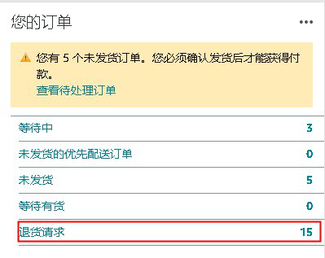
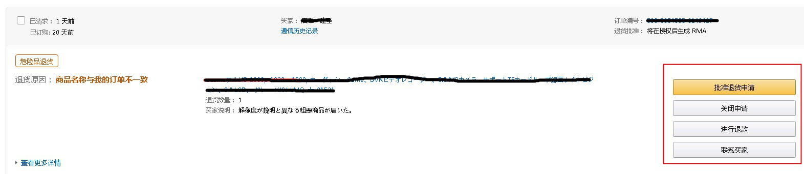
退货处理
当客户提交退货后，卖家可以点击退货请求查看客户的退货申请，点击退货申请进入退货详情页，右边会出现四个选项，批准退货申请、关闭申请、进行退款、联系买家。在48小时内处理完毕，否则会计入绩效。

Slide 3
退货处理
协商完成后，如果不需要客户退货，可以关闭申请。如果需要客户退货，并且有海外仓可以直接在邮件里给客户退货地址和free label让客户退回后退款。或者是批准退货申请，按步骤进行操作。
买家原因
跟买家收取退货操作费用。
并建议客户如果不退货可以给予部分退款补偿
不喜欢、拍错、不适合
联系客户协商解决
收到退货申请
卖家原因
可以根据情况跟买家协商部分退款，重发等，或者给客户全额退款
已经到了到货期还未到货，产品品质问题，漏发货等

Slide 4
退货处理
那如果没有海外仓怎么办呢？
亚马逊政策退货只可以退回到本市场所在国家，不允许要求客户进行海外退货，比如自发货美国的商品，客户要求退货，只可以退回到美国，不可以要求客户退回美国以外的地方。
而有的卖家在美国并没有海外仓，这种情况下怎么办？
1.货值低的产品可以跟客户协商不退货，送给客户，希望客户留好评。
2.货值高的产品可以留美国亲戚朋友地址，下次出货直接寄出。
3.找到留差评的客户地址，跟该客户协商送小礼物，让客户删除差评，然后将货退给该客户。
总之，在解决客户问题的同时，要尽可能地减少自己的损失。
卖家要求退货，同意后，亚马逊会扣20%的佣金，退回80%的佣金给卖家，不管是部分退款还是全部退款。有些产品是定制的，退货会比较麻烦，可以写在描述里，这样方便卖家可以看到。
退款金额可以在半个小时内回到订单界面更改，以防手误退款错误。

Slide 5
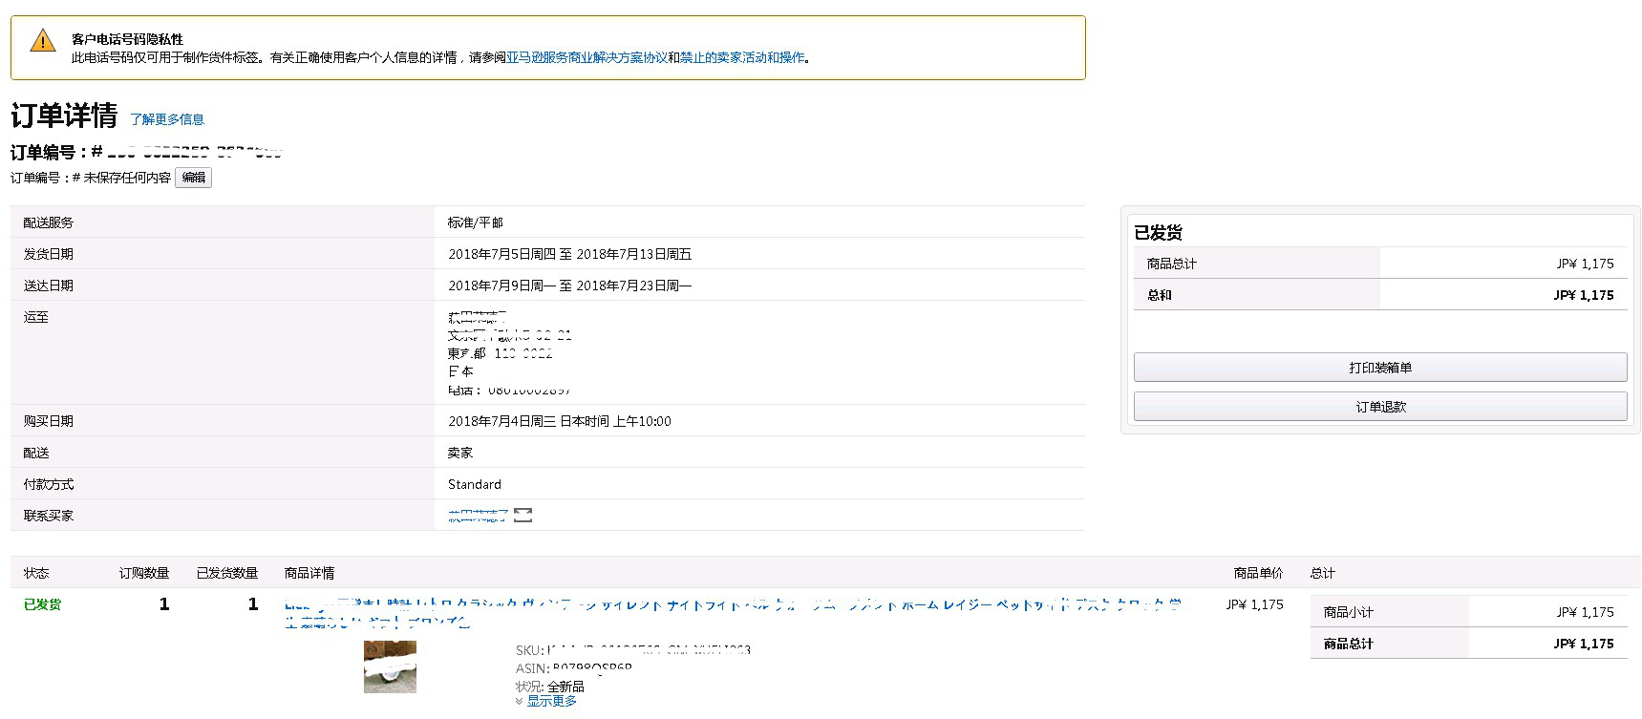
退货处理
退款 进入相应订单页面点击订单退款

Slide 6
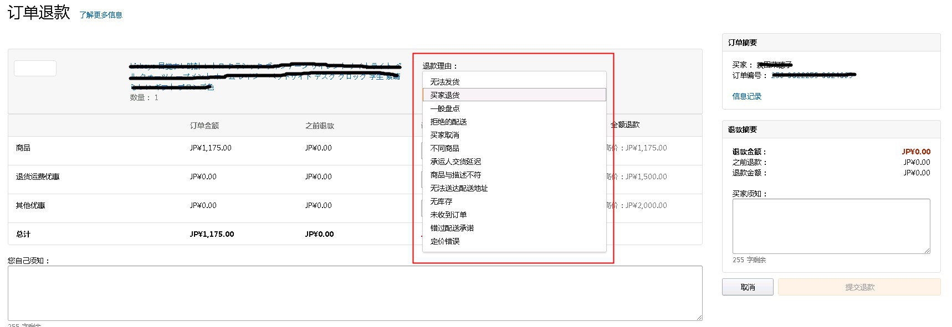
退货处理
退款建议选择买家取消；也可以根据实际情况选择退款原因，退款可选原因如下图（部分退款相同），需要注意的是：如果卖家选择的原因在于自身，ODR订单缺陷率扣分更多；如果不能选择买家的原因，建议选择General adjustment。可以部分退款，也可以全额退款，或者全额退款的同时，追加退运费都可以。

Slide 7
退货处理
FBA的订单，买家要退货
由亚马逊直接处理，卖家无权干涉，可以下载报告查看退货情况。

